Slide 1
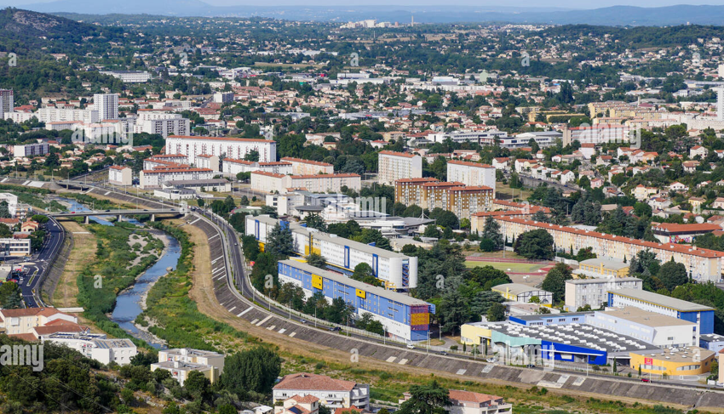

PROJET DE REALISATION
D’UN PROTOTYPE
ET
CONTRÔLE QUALITE
BAC professionnel Maroquinerie
Sous épreuve E33
SESSION 2024

Slide 2
Arts Appliqués
ETAPES DE TRAVAIL
Réalisation de Gabarits
Elaboration d’un Dossier Technique
Fabrication d’une maquette
Réalisation d’un prototype
Rectification
et Validation
de Gabarits

Slide 3
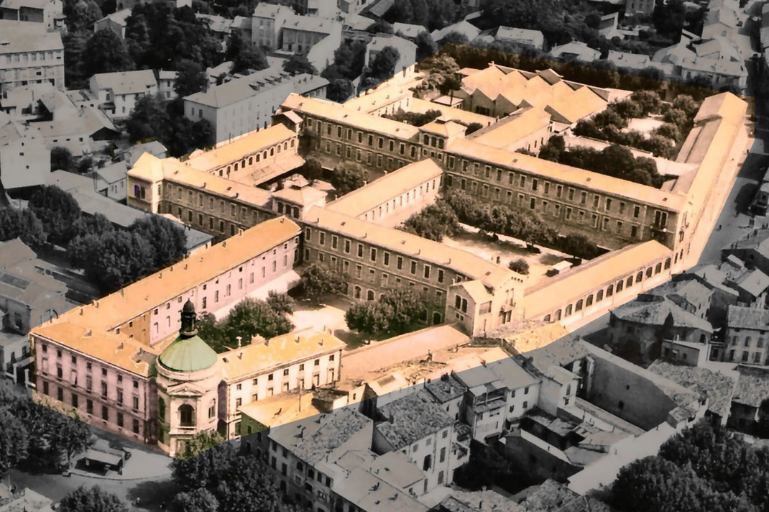

ARTS APPLIQUES
Hommage au lycée Jean Baptiste Dumas
et ses divers visages architecturaux à travers l’histoire
Notre lycée change en 2028, dans le cadre de la dernière restructuration, il présentera
de façon définitive un nouveau visage.
La sacoche BÉNÉ24 rendra hommage à JBD, qui fut l'un des plus vastes lycées de France et de ses divers aspects au cours de presque 140 ans d’histoire.
Le premier JBD de la ville d’Alès, capitale des Cévennes, est inauguré en 1889 en plein centre ville (emplacement actuel du théâtre). Il prend le nom de l’honorable citoyen alésien Jean Baptiste Dumas. Dés l’origine, il réunit un lycée général et un lycée professionnel, en priorité destiné à la formation des enfants de familles modestes du bassin minier. Vaste de 2 hectares, on le surnomme le « lycée aux 7 cours ». Il est rasé en 1959 lors de la rénovation de la vieille ville et il n'en reste aucune trace, sauf le nom!

Slide 4
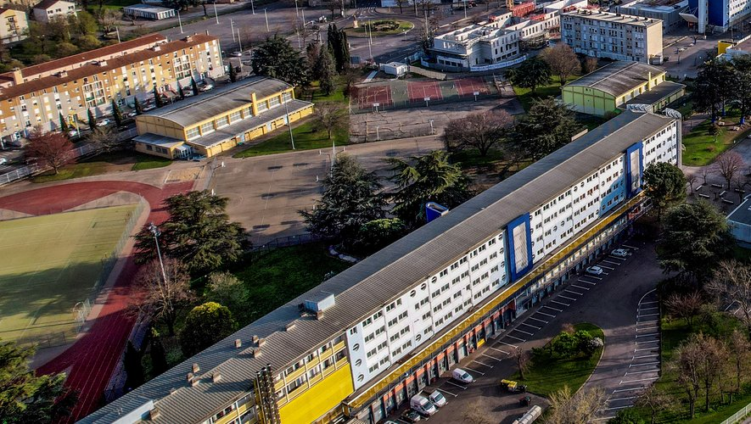
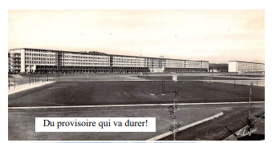
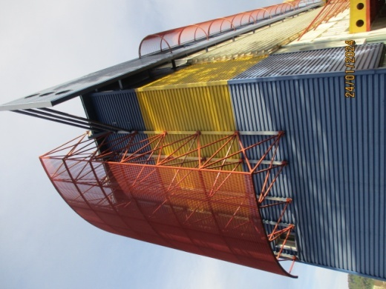
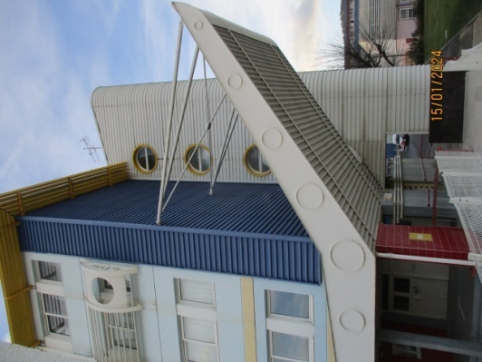
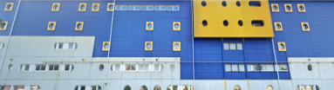
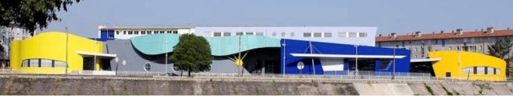
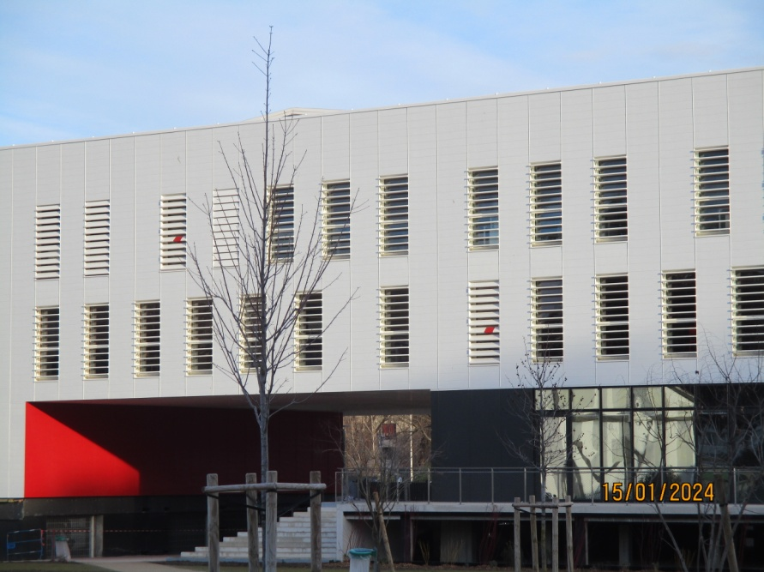
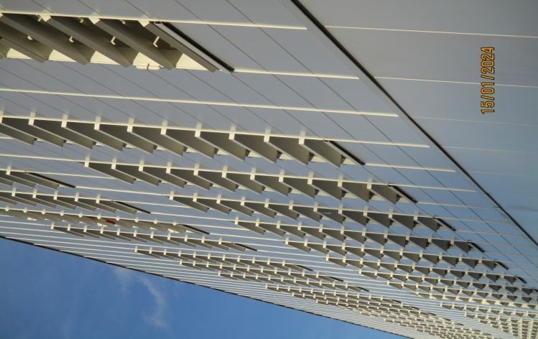
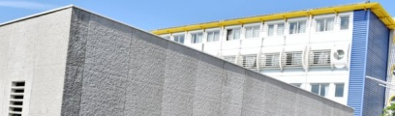
En 1960, la gigantesque Cité Scolaire JBD émerge dans le nouveau quartier des « Prés St Jean » sur 1 km de long s'alignent 1 lycée général, un lycée technique, un lycée professionnel et un collège. Un Greta suivra et l'ensemble comptera jusqu'à 4000 élèves ! Les structures érigées dans l’urgence, en préfabriqué, n'étaient pas destinées à durer dans le temps. L’habillage ne résiste pas et en 1990 commence une réhabilitation des plus nécessaires confiée au cabinet d'architecture alésien « LE CHAT ».
Le Chat rhabille la structure de plaques de béton et modules métalliques découpés de façon variées pour servir d'éléments décoratifs sur les façades, de pare-soleil ou autres protections. Il impose la règle des 3 couleurs primaires déclinées en extérieur et en intérieur, il s'amuse à conférer à chaque bâtiment un code esthétique évoquant un moyen de transport: train, bateau et avion. On en profite pour aménager un CDI et un Hall de cantine en avancée sur les façades. Vieillissant à son tour, il est décidé de restructurer JBD, en démolissant et en reconstruisant cette fois ci.
Nouveau visage et nouvelle restructuration en cours de réalisation imaginée par le cabinet E Nebout

Slide 5
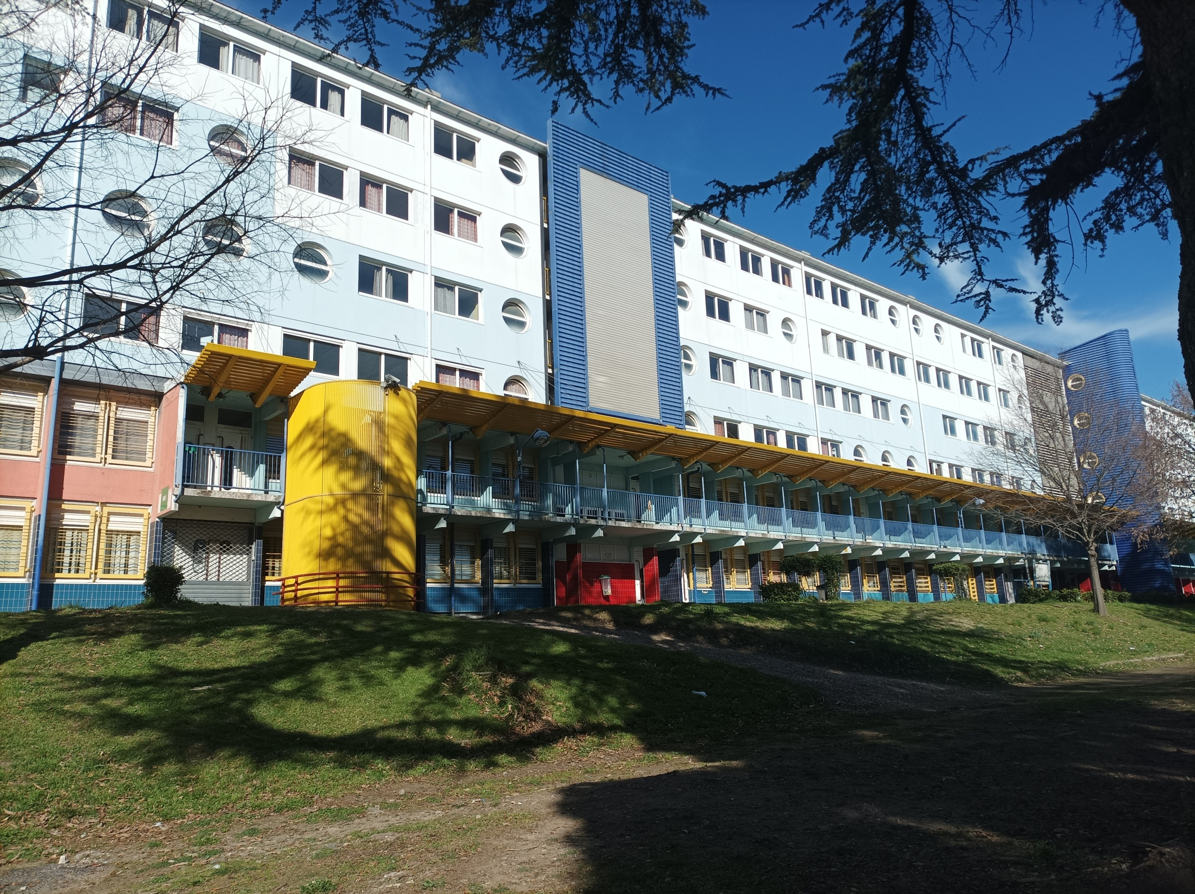
REALISATION D’UN PROTOTYPE et CONTROLE QUALITE
Sacoche en cuir mixte, doublée de cuir, portées main et dos avec bretelles ajustables qui permettra de transporter des documents A4 et un ordinateur 13 pouces.
CONTRAINTES:
Des découpes (3 max) sur le devant pour optimiser le placement sur la peau et la refente
Elle sera constituée de PLIS évoquant les divers RYTHMES de bardages métalliques sur les façades LECHAT et/ou NEBOUT, en surface limitée verticale ou horizontale, comme les lignes de l'architecture du lycée JBD.
Des passepoils, des lacets cylindriques et autres torons en couleurs contrastées, à disposer au choix qui rappelleront les nombreux éléments tubulaires de l architecture du lycée JBD.
Forme de sacoche assez grande pour insérer un ordi 13 pouce et des documents A4.
1 Poche sur le dos pour ranger son téléphone, ses clefs, facile d’accès qui devra être sécurisée.
1 grande poche intérieure insérée sur la doublure dos pour ranger un ordinateur 13 pouce avec Marquage du logo JBD. Pouvant être sécurisée.
Bretelles ajustables pour un porté dos en plus du porté main (cuir, sangle doublée cuir...)
Porter main au choix (cuir, sangle doublée cuir...)
Un renforcement du fond et une doublure cuir
Au choix de l’élève
Montage côtés piqué/retourné avec passepoil
Finition intérieure soit bord franc soit bordure à cheval de propreté
Pour les éléments rapportés, finition au choix bord franc ou rembord
Pose de clous de protection
Finition naturelle ou teintée

Slide 6
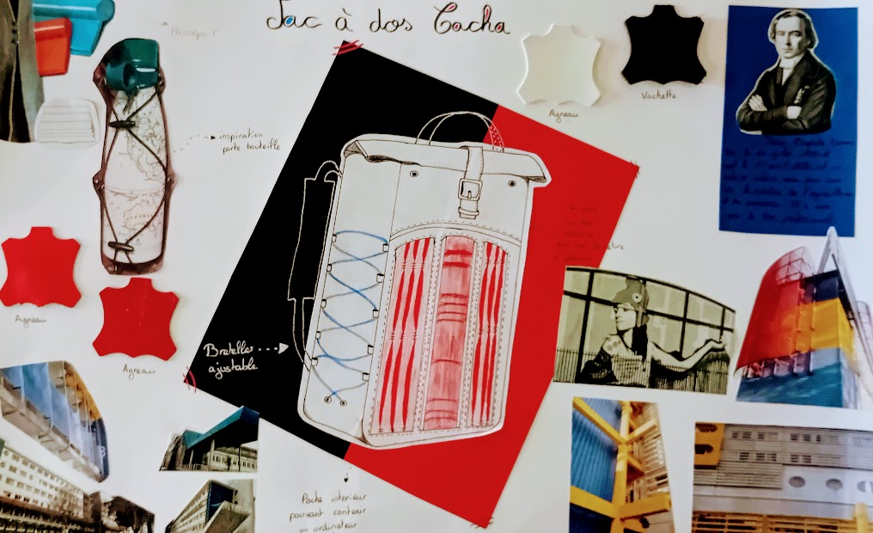
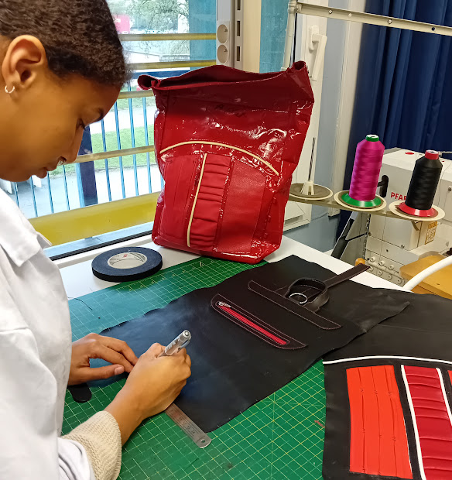
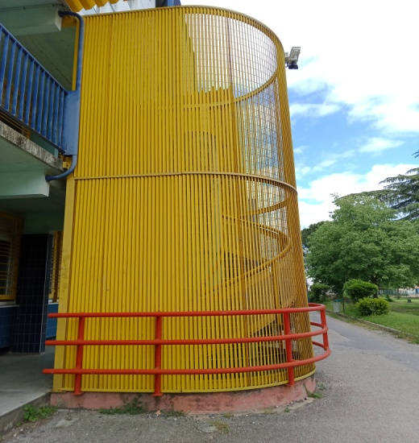
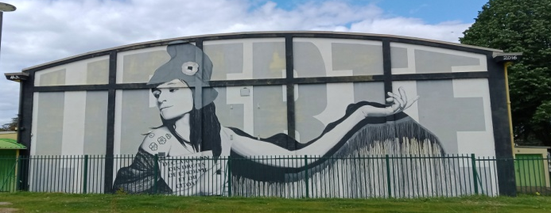
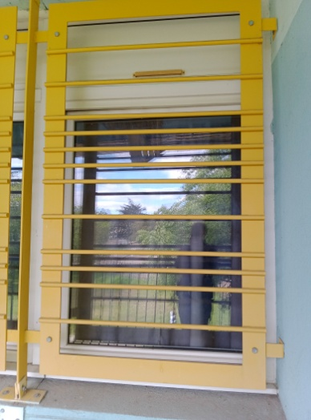
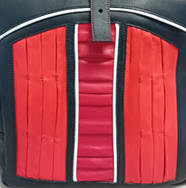
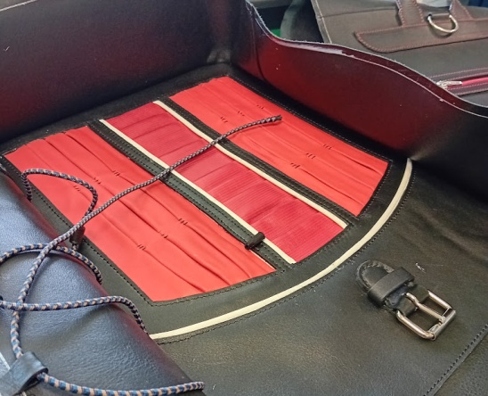

Slide 7
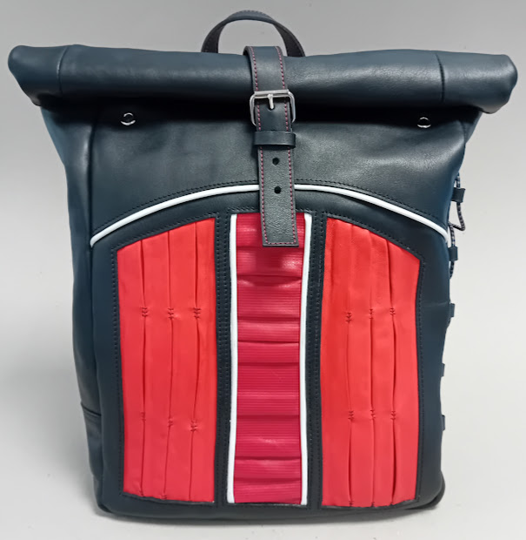
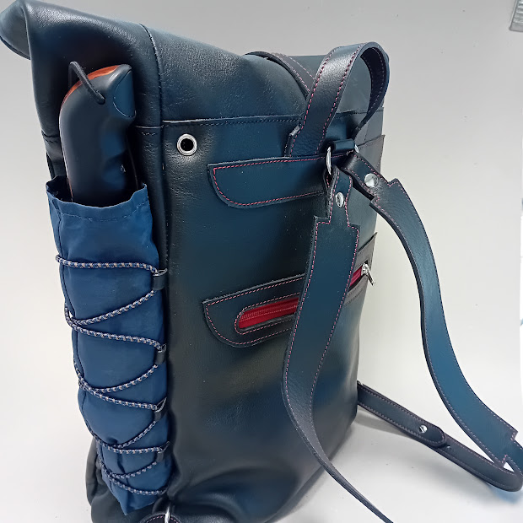
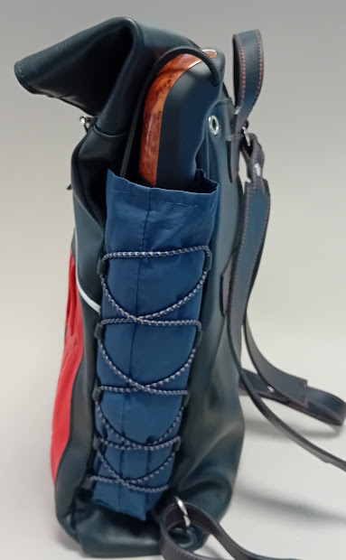
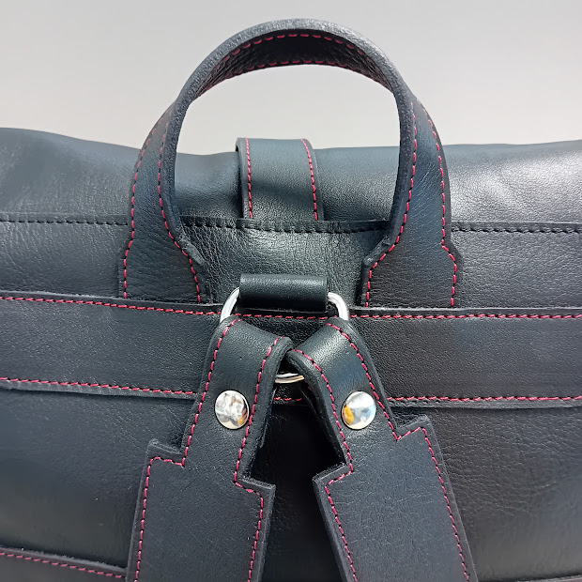
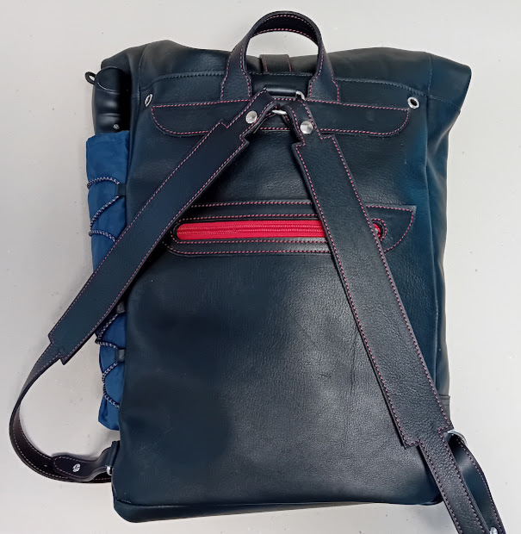
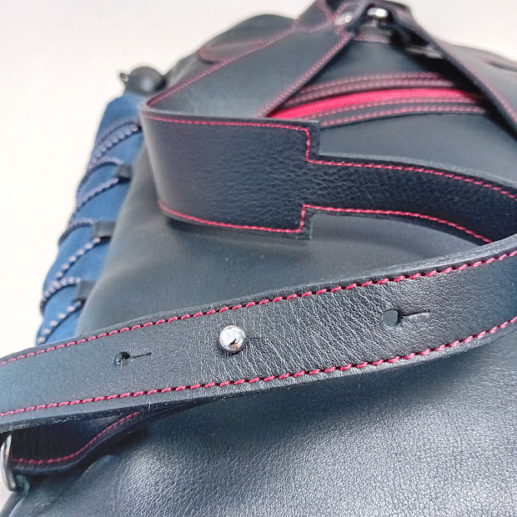

Slide 8
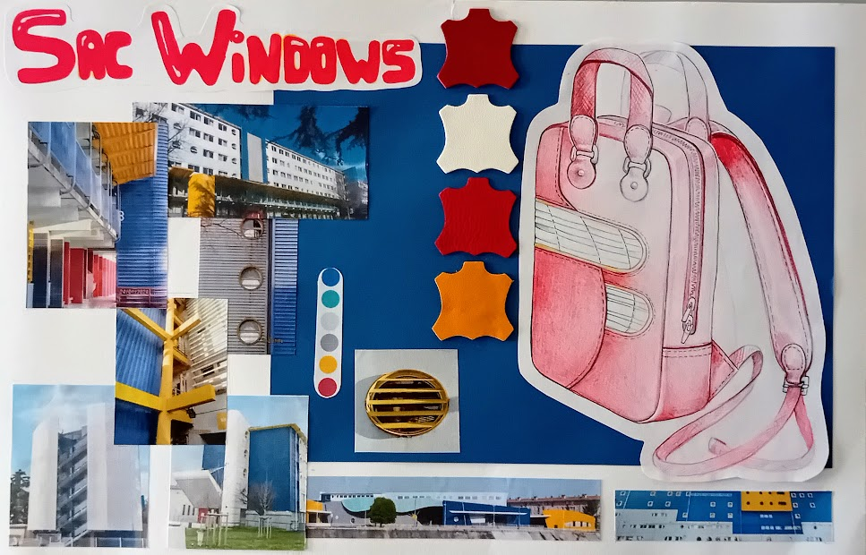
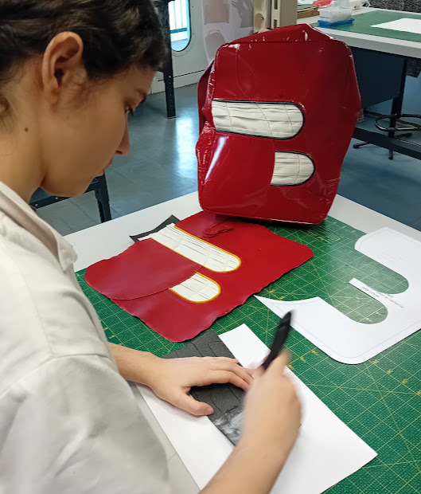
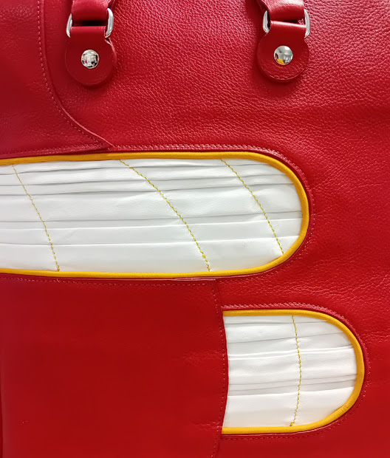
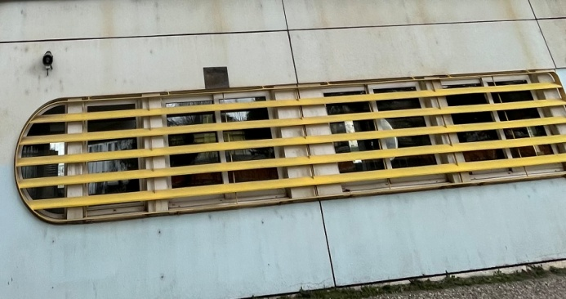

Slide 9
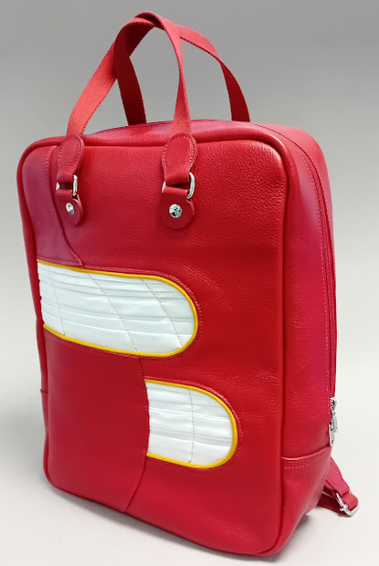
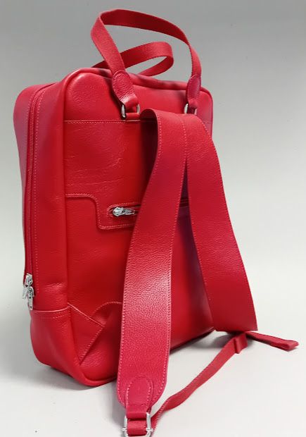
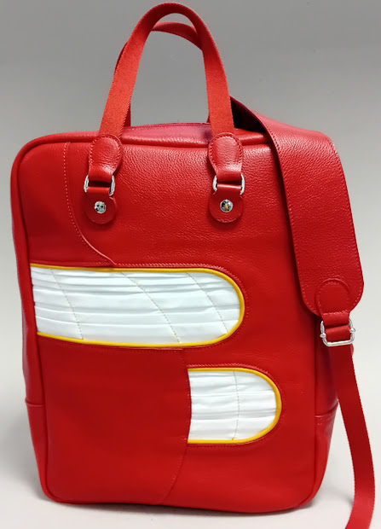
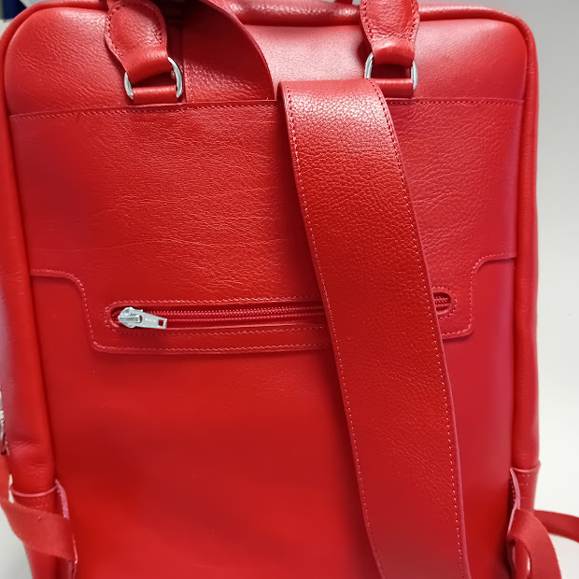
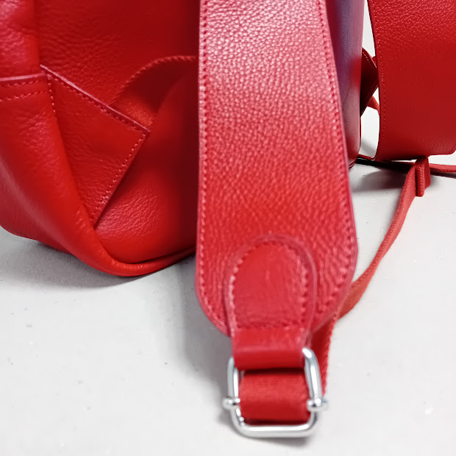

Slide 10
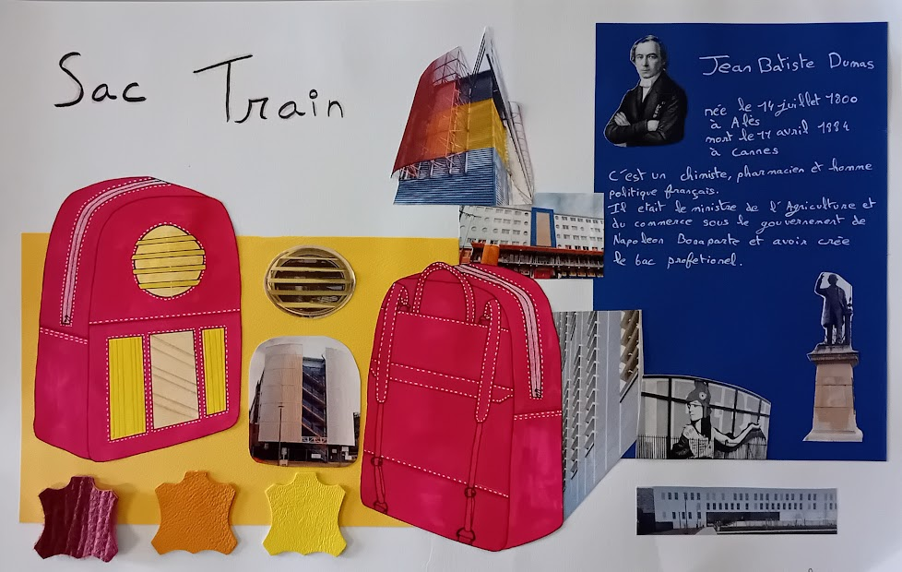
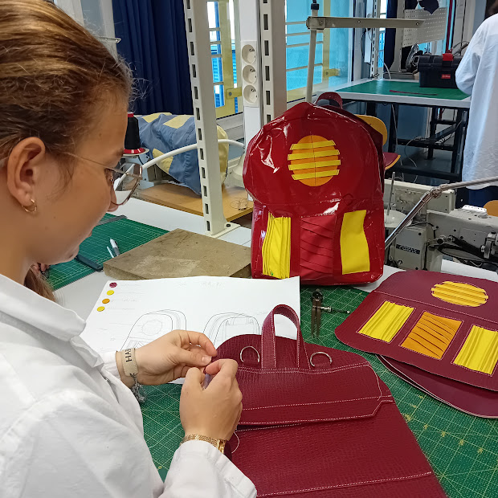
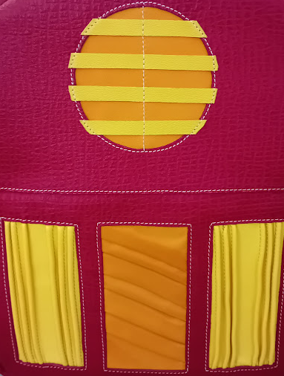
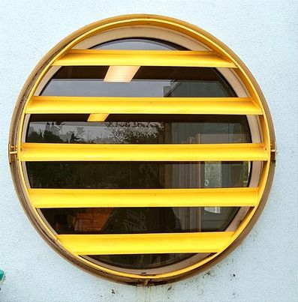
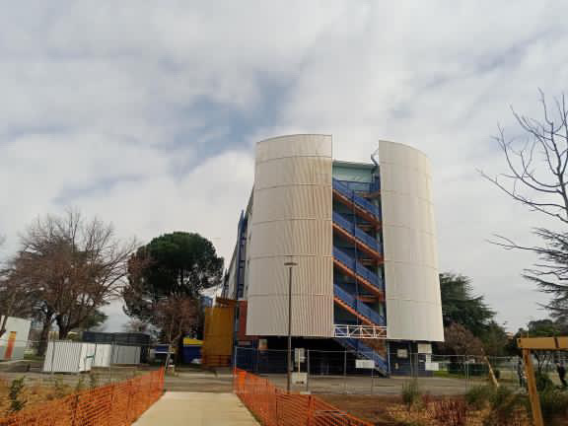
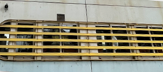

Slide 11
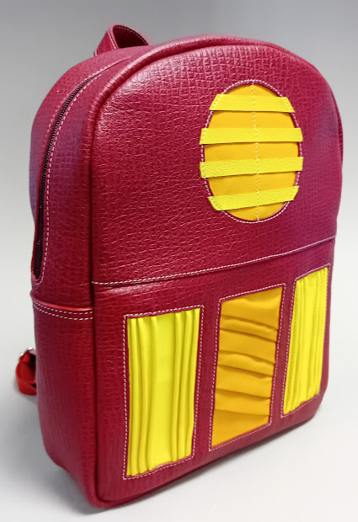
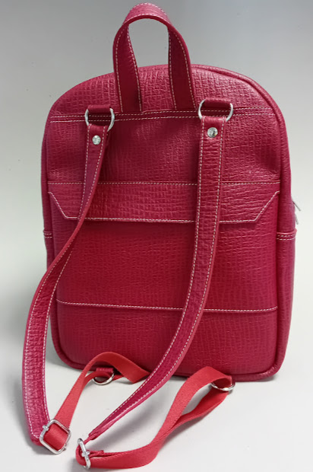
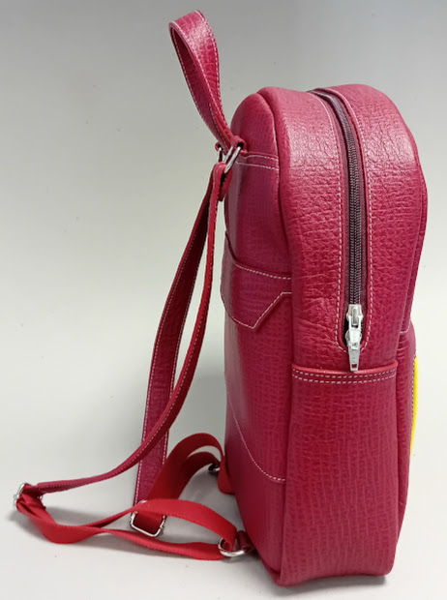
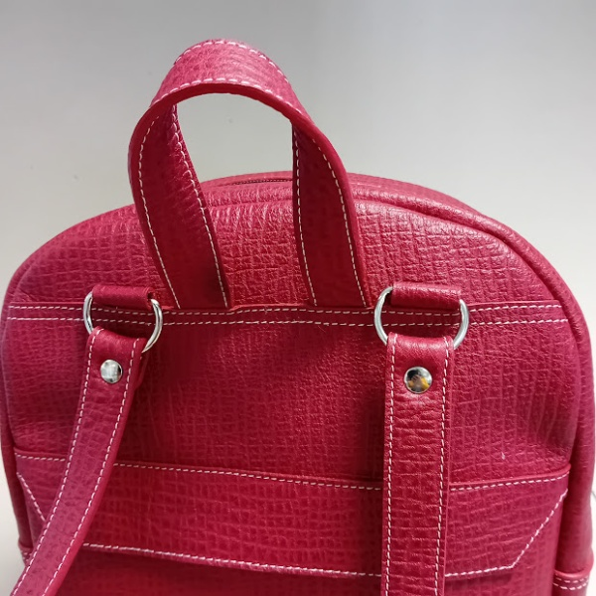
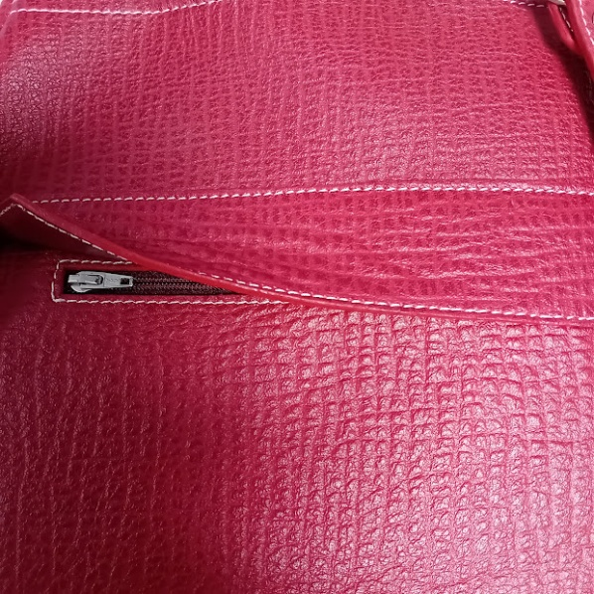
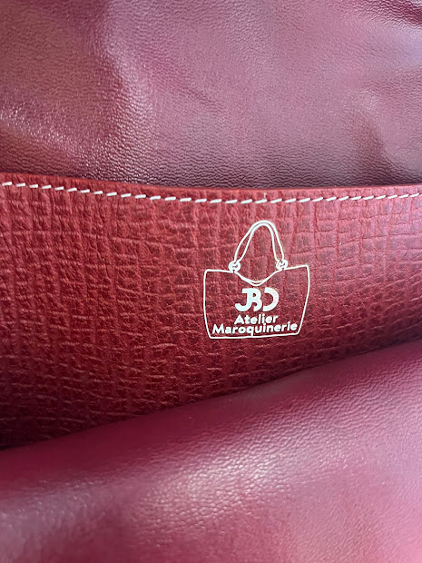

Slide 12
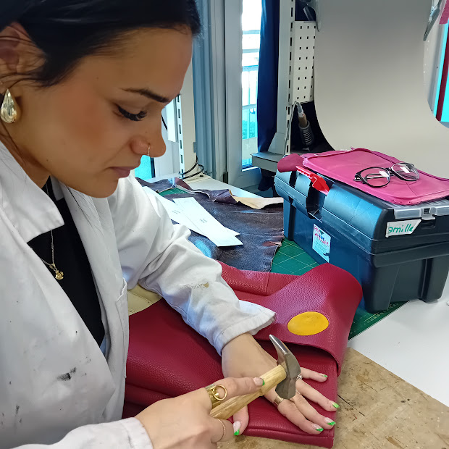
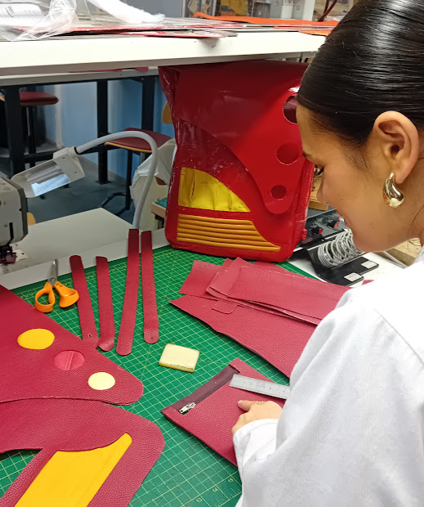
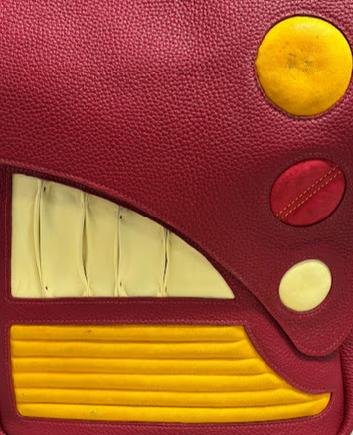
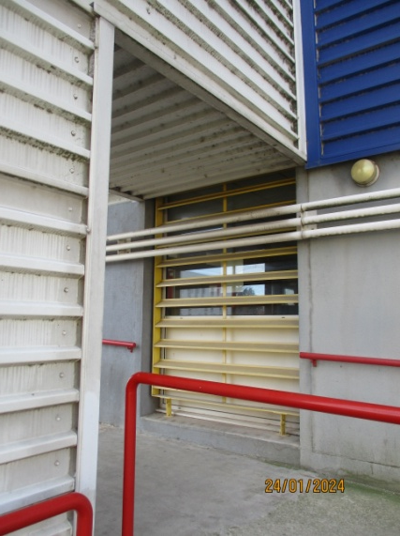


Slide 13







Slide 14






Slide 15








Slide 16









Slide 17






Slide 18





Slide 19







Slide 20






Slide 21







Slide 22






Slide 23




